Slide 1
Viem, že o nás všetko vedia
Alexandra Slivková III.A

Slide 2
Obsah: •Čo o nás facebook vie? •Ako facebook využíva naše informácie? •Cambridge Analytica •Vypočúvanie Marka Zuckerberga •Ako získať informácie, ktoré o nás facebook má? •Zdroje

Slide 3
• Čo o nás facebook vie?
Základné informácie (meno, priezvisko, vek, štátna príslušnosť, tel. číslo...)
Informácie z fotiek, komentárov, „lajkov“... (farba vlasov, majetok, sociálny status, povaha...)
Zdieľanie polohy (s kým ste, kde ste, kde bývate, pracujete...)
„Tieňové“ profily (Shadow Profiles)
Prepojenie medzi stránkami

Slide 4
•Ako facebook využíva naše informácie?
Cielené reklamy ( vzdialenosť, vek, pohlavie...) → nákup online, offline
Zbieranie informácií o politickej aktivite (protesty, účasť na voľbách, koho ste mohli voliť...)
„Predpovedanie budúcnosti“

Slide 5
•Cambridge Analytica
Britská poradenská spoločnosť, ktorá je dcérskou spoločnosťou výskumnej organizácie SCL Group, ktorá pri svojej práci kombinuje rôzne dáta so strategickou komunikáciou v volebnom procese.
Aleksandr Kogan
3 typy údajov: • „lajky“ • verejné príspevky • dotazník so 100 otázkami ( 270 000 američanov) + údaje o všetkých priateľoch ( 87 miliónov )
Aleksandr Kogan

Slide 6
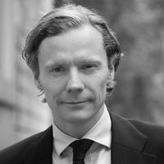
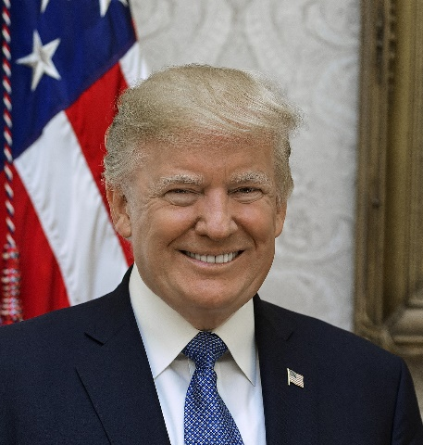
Alexander Nix - výhra volieb Donalda Trumpa
Channel 4 - skrytá kamera - CA – „ Stavať politickú kampaň na faktoch nie je dobré.“ „ Informácie nemusia byť nutne pravdivé. Stačí, ak im ľudia veria.“ -Klamstvá
Alexander Nix
Donald Trump
Channel 4

Slide 7
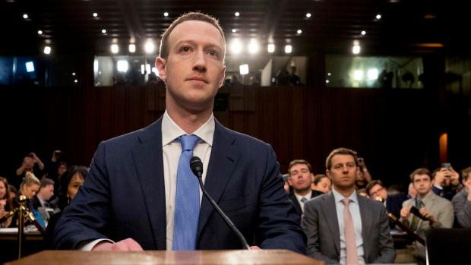
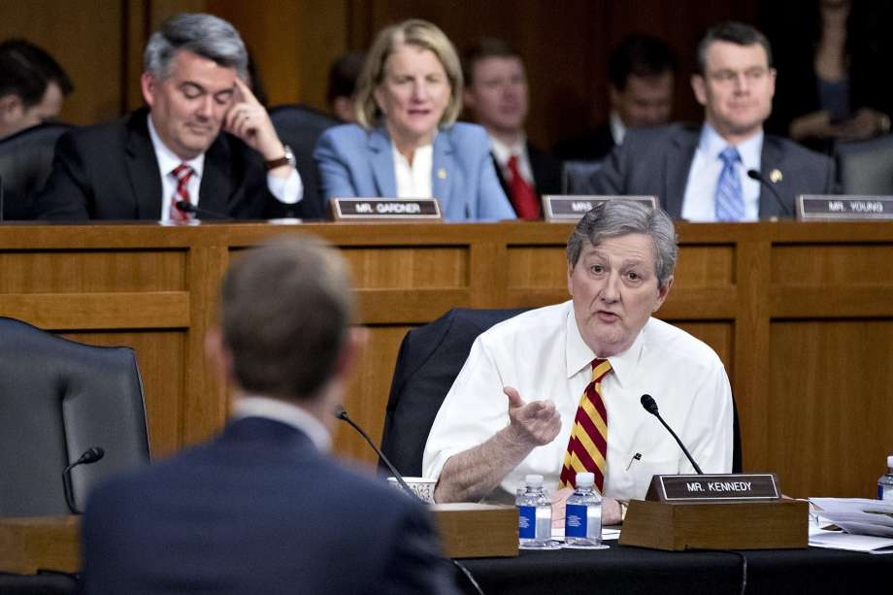
• Vypočúvanie Marka Zuckerberga
2 dni
Zneužitie údajov
"Zakaždým, keď sa ktokoľvek rozhodne niečo na Facebooku zdieľať, má kontrolu k dispozícii. Priamo pred sebou, nie skrytú kdesi v nastaveniach.“
„Facebook bude likvidovať ilegálnu inzerciu opiátov v prípade, že používatelia takúto reklamu označia.“
Víťaz

Slide 8
•Ako získať informácie, ktoré o nás facebook má?

Slide 9
Zdroje: • Kovař, K. Ví o nás všechno! | KOVY [online]. 11.04.2018. [cit: 27.04.2018]. Dostupné na internete: < https://www.youtube.com/watch?v=qoc-obC8z94.> • MIKO, L. TASR. Budeme musieť za facebook platiť? [online]. 11.04.2018. [cit: 27.04.2018]. Dostupné na internete: < https://www1.pluska.sk/Video/Budeme-musiet-facebook-platit.> • ČŤK. Mark Zuckerberg po 5 hodinách grilovania v Kongrese: Šéf Facebooku odišiel ako víťaz! [online]. 11.04.2018. [cit: 27.04.2018]. Dostupné na internete: < https://www.cas.sk/clanok/680185/mark-zuckerberg-po-5-hodinach-grilovania-v-kongrese-sef-facebooku-odisiel-ako-vitaz/.> • MIKO, L. Čo všetko o tebe vie Facebook? [online]. 11.04.2018. [cit: 27.04.2018]. Dostupné na internete: <https://youtu.be/ByDeQ9oJ5Dc.>

Slide 10
Ďakujem za pozornosť!

